Slide 1
Электрический ток в различных средах

Slide 2
1. Электрический ток обеспечивают
2. Свободные заряды образуются в результате
3. Носителями свободного заряда являются
4. Результат действия тока (химическое, тепловое, магнитное)
5. Сопротивление при изменении температуры:
6. Сопротивление под действием света
7. Обозначения в схеме цепи
8. Вольт-амперная характеристика
9. Перенос вещества
10. Закон Ома
11. Применение

Slide 3
Электрический ток в металлах

Slide 4
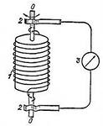
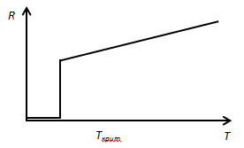
Носителями тока являются свободные электроны. Экспериментальное доказательство дано в опытах Л.И. Мандельштама и Н. Д. Папалекси (1912 г., результаты не были опубликованы), а также Т. Стюарта и Р. Толмена (1916 г.)). Они обнаружили, что при резкой остановке быстро вращающейся катушки в проводнике катушки возникает электрический ток, создаваемый отрицательно заряженными частицами — электронами.
Образуются в результате отрыва электрона с верхних энергетических уровней
Сопровождается тепловым и магнитным действием.
Зависимость сопротивления от температуры: при повышении температуры, увелич. амплитуда колебаний ионов в узлах кристаллической решетки, что приводит к более частому столкновению с ними электронов.
сверхпроводимость

Slide 5
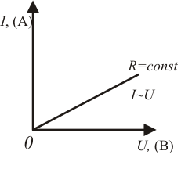
Зависимости сопротивления от действия света - нет
В схеме: резистор
ВАХ
Переноса вещества нет
Закон Ома выполняется
Применение: линии электро-передач(ЛЭП), проводники, резисторы, т.д.

Slide 6
Электрический ток в полупроводниках

Slide 7
Полупроводники – твердые вещества, проводимость которых зависит от внешних условий(в основном от нагревания и освещения)

Slide 8
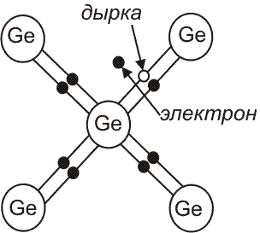
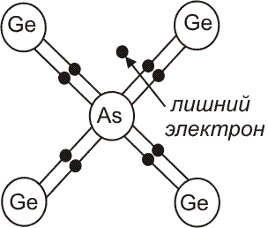
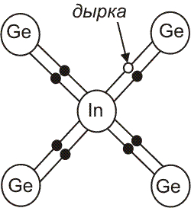
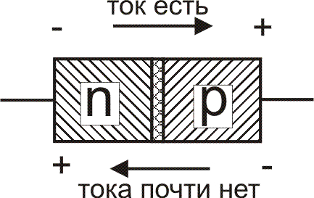
При повышении температуры или при освещении разрушаются прочные связи между электронами в атомах и тогда образуются свободные электроны, а их пустые места называются дырками. Носителями тока могут быть как электроны ,так и (связанные электроны) дырки. Основа 4-х валеннтный Si (кремний) или Ge(германий) Введение примесей Ge+As(донорная) – n–типа Ge+In(акцепторная) – p–типа.
Дырки и электроны образуются в результате разрыва электронных связей между соседними атомами
без примесей
кол-во электронов равно кол-ву дырок
n-типа
носители –электроны(много), дырки(мало)
p-типа
носители –дырки (много), электроны (мало)

Slide 9
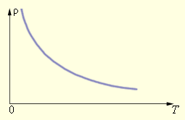
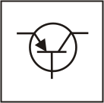
Сопровождается тепловым и магнитным действием, созданием «запирающего» слоя, выпрямлением тока.
Зависимость сопротивления от температуры: могут работать только от 70 до 125 градусов С.
Зависимости сопротивления от действия света , аналогична температурной
В схеме: диод транзистор

Slide 10
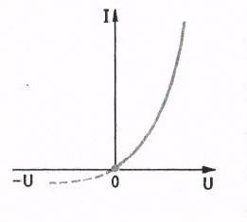
ВАХ | диод
Переноса вещества нет
Закон Ома не выполняется
Применение: Терморезистор. Фоторезистор. Полупроводниковые диоды, транзисторы.

Slide 11
Электрический ток
в жидкостях

Slide 12
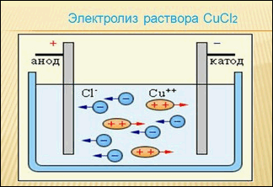
Электролитами – принято называть проводящие среды, в которых протекание электрического тока сопровождается переносом вещества.
Кислоты, щелочи, соли- проводники
расплавленный селен, расплавы сульфидов – полупроводники
дистиллированная вода – диэлектрик.

Slide 13
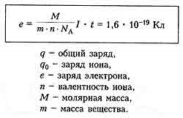
При растворении электролитов под влиянием электрического поля полярных молекул воды происходит распад молекул электролита на ионы, т.е. электрическая диссоциация.
Образуются в результате электрической диссоциации
Прохождение электрического тока сопровождается химическим, тепловым и магнитным действием. Сопровождается, выделением на электродах веществ, входящих в состав электролита, или продуктов вторичных реакций. Масса вещества, выделившегося на электроде, прямо пропорционально заряду, прошедшему через электролит: Где k – электрохимический эквивалент вещества, коэффициент пропорциональности между массой и зарядом

Slide 14
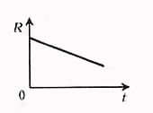
Зависимость сопротивления от температуры: Сопротивление электролитов линейно убывает при увеличении температуры из-за интенсификации теплового движения и увеличения из-за этого степени диссоциации.
Зависимости сопротивления от действия света - нет
В схеме: использ. редко
ВАХ
Перенос вещества есть
Закон Ома выполняется

Slide 15
Применение: гальванопластика, рафинирование металлов, электрометаллургия, полировка, травление.

Slide 16
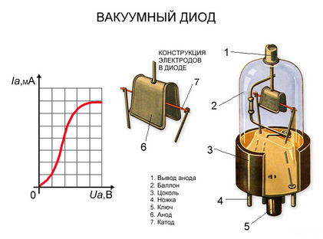
Электрический ток в вакууме

Slide 17
В вакууме – эл. ток не возникает, потому что там нет свободных носителей заряда. Для создания носителей заряда в вакууме используют явление термоэлектрической эмиссии.
ТЭЭ - это явление «испарения» электронов с поверхности нагретого металла.
До открытия уникальных свойств полупроводников в радиотехнике использовались исключительно электронные лампы.
Американский ученый Томас Эдисон обнаружил в 1879 году , что в вакуумной колбе возникает электрический ток , если один из электродов нагреть до высокой температуры.
Для осуществления термоэлектронной эмиссии в качестве оного из электродов используют тонкую проволочную нить из тугоплавкого металла (нить накала). Подключенная к источнику тока нить раскаляется и с ее поверхности вылетают электроны. Вылетевшие электроны попадают в электрическое поле между двумя электродами и начинают двигаться направленно, создавая электрический ток.

Slide 18
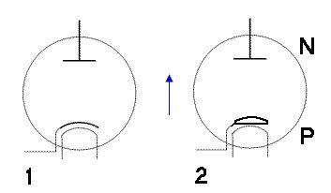
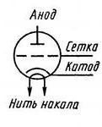
Нагретый металлический электрод непрерывно испускает электроны (носители заряда), образуя вокруг себя электронное облако. Чем выше температура металла, тем выше плотность электронного облака.
Образуются в результате термоэлектронной эмиссии
Сопровождается только магнитным действием. Односторонняя проводимость.
Считается, что сопротивления нет.
В схемах: вакуумный диод вакуумный триод

Slide 19
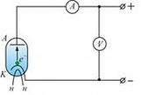
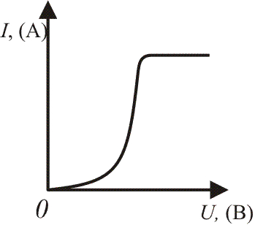
ВАХ
Переноса вещества нет
Закон Ома не выполняется
Применение: Электронно-лучевая трубка(осциллографы, телевизоры).Выпрямители, генераторы

Slide 20
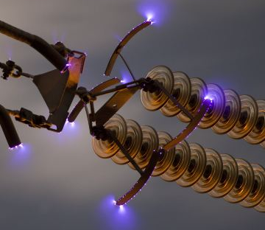
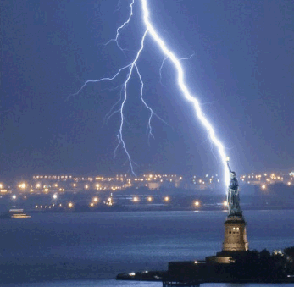
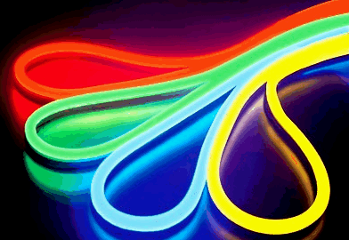
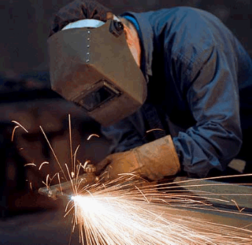
коронный разряд
Электрический ток в газах
искровой
разряд
характерно свечение газа, образуя "корону", окружающую электрод
тлеющий разряд
дуговой разряд.
наблюдаем в молниях. Здесь напряженность электрического поля достигает пробивного значения. Сила тока около 10 МА
Светящийся газ представляет собой "живую плазму".

Slide 21
В обычных условиях газы — диэлектрики. Процесс прохождения тока через газ называют газовым разрядом. Механизм проводимости газов похож на механизм проводимости растворов и расплавов. Различие в том, что отрицательный заряд переносится в основном электронами, хотя в проводимости так же участвуют положительные и отрицательные ионы.
Проводимость возникает в результате ионизации. Если ионизация прекращается, то газ перестает быть проводником. Распад атомов на положительные ионы и электроны называется ионизацией, обратный процесс - рекомбинацией. Газовый заряд, протекающий под действием ионизатора, называется несамостоятельным, а без ионизатора - самостоятельным.
Сопровождается тепловым, химическим(световое), магнитным действием.
Сопротивление при повышении температуры уменьшается

Slide 22
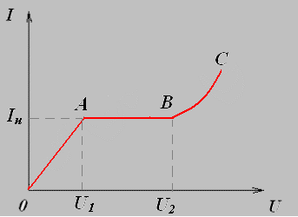
1. ОА: U – небольшое, I – небольшое рекомбинация( электродов не достигают) U↑, I e, е+ и е-↑ 2. При U = U1 все ионы имеют достаточные скорости и, не рекомбинируя, достигают электродов. Ток становится максимально возможным и не зависит от дальнейшего увеличения напряжения до значения U2. участок АВ – ток насыщения. 3. При U2 в несколько тысяч вольт скорость электронов, возникающих при ионизации молекул, а следовательно, их кинетическая энергия значительно увеличиваются. И когда кинетическая энергия достигает значения энергии ионизации, электроны, сталкиваясь с нейтральными молекулами, ионизируют их. Дополнительная ионизация приводит к лавинообразному увеличению количества заряженных частиц, а следовательно и к значительному увеличению силы тока без воздействия внешнего ионизатора. Участок ВС - самостоятельный разряд (искровой, дуговой, коронный, тлеющий).

Slide 23
В схемах: газоразрядные трубки
Перенос вещества есть
На участке графика ОА сила тока подчиняется закону Ома. В целом закон Ома не выполняется
Применение: Лампы дневного света, лазеры, плазмотроны, МГД-генераторы. Если газ разрежен, при малых U возникает самостоятельный разряд, при этом газ светиться ( используется в рекламах)

